Slide 1

月球基地顶棚隔热设计
项目组成员：余喆蓥、余睿静、刘展旭

Slide 2
目录
content
Part ONE
Part TWO
Part THREE
Part FOUR
背景概述
材料选择
结构设计
模拟计算

Slide 3
Part ONE
Part TWO
Part THREE
Part FOUR
背景概述
材料选择
研究内容
模拟计算

Slide 4
背景概述
随着月球探测和长期驻留任务的推进，构建安全、舒适的月球居住环境成为未来载人月球基地的关键技术挑战之一。月球表面面临极端的温度变化（-173°C 到 +127°C）、强烈的宇宙辐射及微陨石冲击，因此，顶棚结构不仅需要具备优异的热绝缘性能，还需兼顾轻质、高强度与成本低廉。本项目聚焦于构建一个具备良好热防护性能的月球基地顶棚，为未来的月面生活提供基础支撑。
本项目从材料选择、结构设计和模拟计算三个方面入手，综合评估隔热结构的可行性、结构稳定性及热性能表现，探索适用于月球环境的高性能顶棚方案。

Slide 5
Part ONE
Part TWO
Part THREE
Part FOUR
背景概述
材料选择
研究内容
模拟计算

Slide 6

复合结构设计思路
需要考虑几点：极端温度、微陨石冲击、材料热容、导热率、成本、密度等等。
因此选定了如下四种材料，从上到下的顺序为顶棚材料从外到里的排列顺序。
材料名称 | 密度(kg/m³) | 热导率(W/m·K) | 杨氏模量(GPa) | 泊松比 | 比热容(J/kg·K) | 单位体积成本(元/m³) | 温度适应范围 (°C)
SiC/SiC CMC[1] | 2700 | 9.000 | 240.00 | 0.18 | 620 | 13,500,000 | -150 ~ 1650
SiC Aerogel | 250 | 0.035 | 5.00 | 0.20 | 1273 | 5,588 | -200 ~ 1200
Kaowool | 128 | 0.060 | 3.00 | 0.30 | 1089 | 1,380.5 | -100 ~ 1650
PU Foam | 50 | 0.030 | 0.05 | 0.30 | 1450 | 2,153.5 | -180 ~ 120

Slide 7
需要考虑几点：极端温度、微陨石冲击、材料热容、导热率、成本、密度等等。
因此选定了如下四种材料，从上到下的顺序为顶棚材料从外到里的排列顺序。
材料名称 | 密度(kg/m³) | 热导率(W/m·K) | 杨氏模量(GPa) | 泊松比 | 比热容(J/kg·K) | 单位体积成本(元/m³) | 温度适应范围 (°C)
SiC/SiC CMC[1] | 2700 | 9.000 | 240.00 | 0.18 | 620 | 13,500,000 | -150 ~ 1650
SiC Aerogel | 250 | 0.035 | 5.00 | 0.20 | 1273 | 5,588 | -200 ~ 1200
Kaowool | 128 | 0.060 | 3.00 | 0.30 | 1089 | 1,380.5 | -100 ~ 1650
PU Foam | 50 | 0.030 | 0.05 | 0.30 | 1450 | 2,153.5 | -180 ~ 120

Slide 8
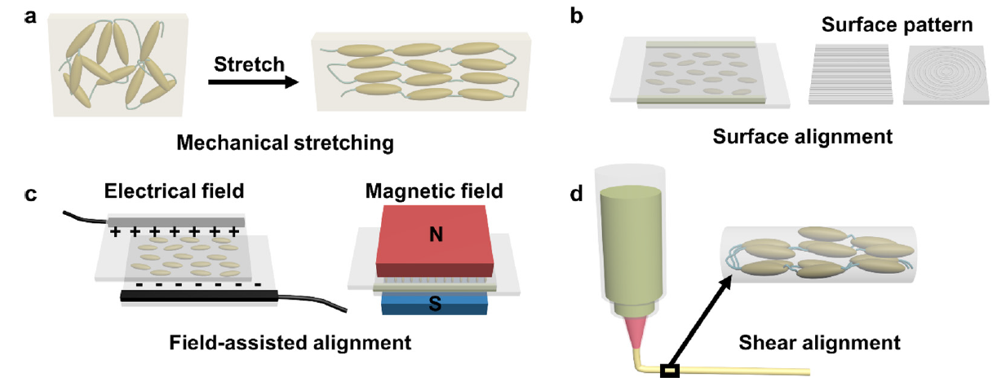
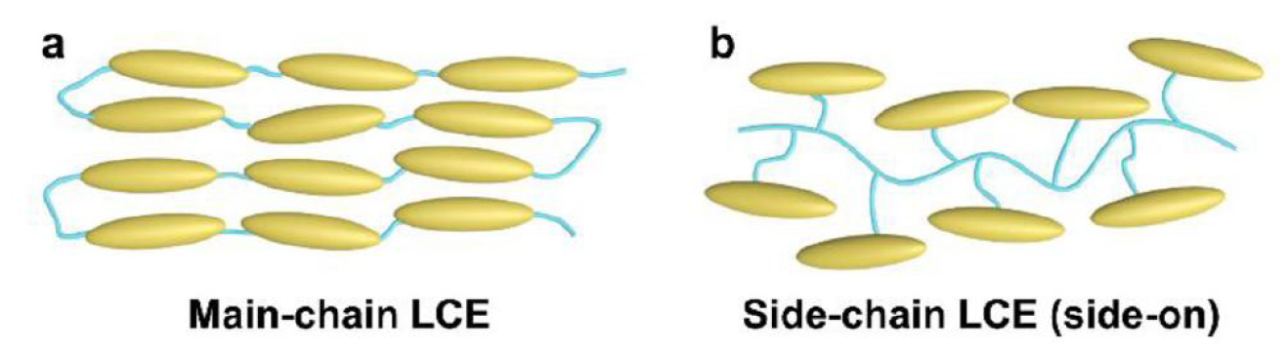
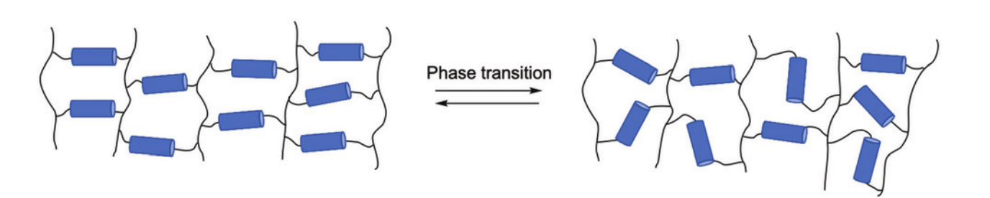
液晶弹性体(LCE)的合成和制备
Liquid crystal elastomers (LCEs)：
Combination of Polymer networks and Liquid crystal
Orientation method
Wang Y., Liu J., Yang S., et al., 2022
Monodomain LCEs: Reversible Anisotropic response
Monodomain LCEs Polydomain LCEs
Wang Y., Liu J., Yang S., et al., 2022

Slide 9
课题背景
液晶弹性体的自折叠结构新想法
机器学习——神经网络代理
机器学习神经网络可以通过学习大量的数据和模式来发现复杂的关联性和规律，对于设计自折叠结构的参数和控制策略具有一定的优势。特别是在面对复杂的液晶弹性体材料特性和多变的外部环境刺激时，神经网络可以帮助提取有效的特征和模式，实现更精准的控制。
自折叠结构的可逆设计意味着可以通过逆过程将其恢复到原始状态。这对于一些特定应用场景非常重要，比如需要多次重复使用的医疗器械或需要动态调整形态的机器人系统等。
通过机器学习神经网络代理，可以实现对液晶弹性体特性和外部刺激条件的复杂关系建模，从而实现自折叠结构的精确设计和控制。这一领域的研究将为智能材料和微型机器人等领域的发展提供新的思路和技术支持。

Slide 10
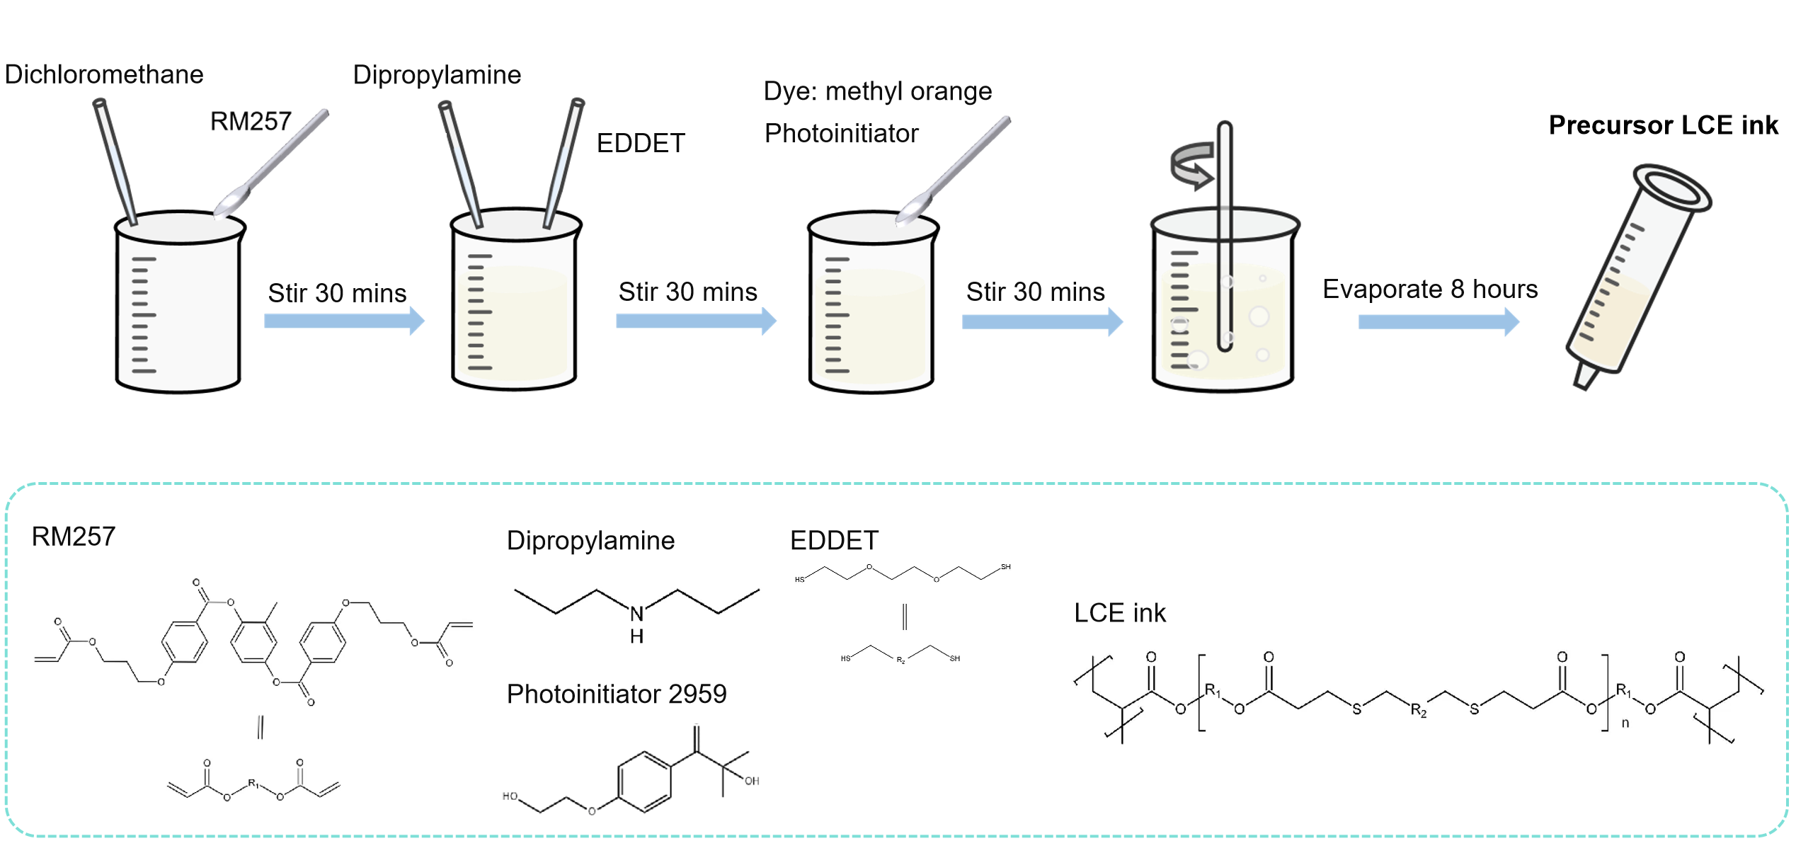
ICE合成及打印

Slide 11
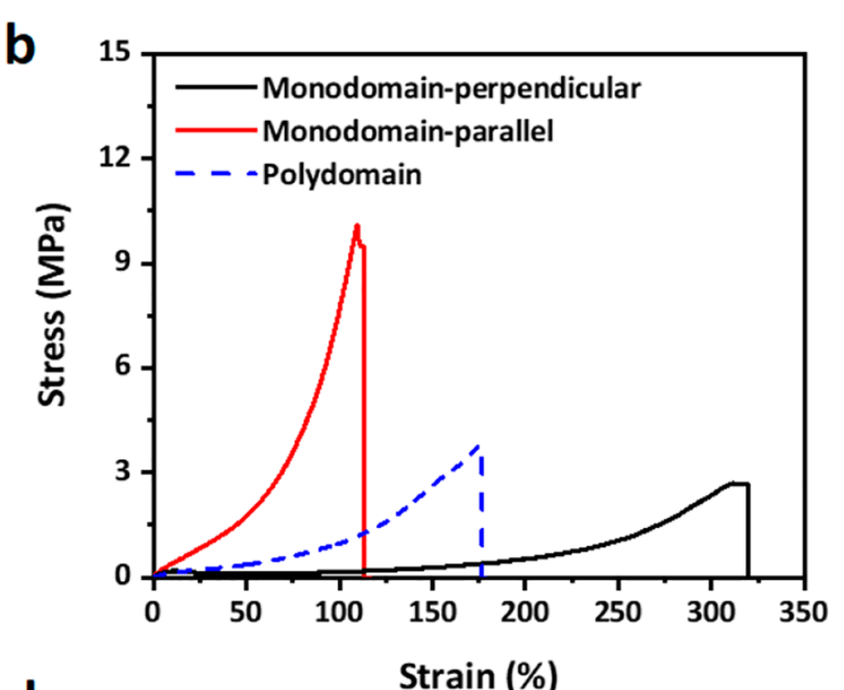
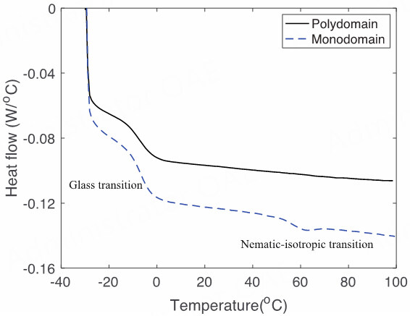
DSC测试&拉伸测试
DSC测试：玻璃化转变及相转变温度
单畴平行、垂直取向及多畴LCEs单轴拉伸

Slide 12
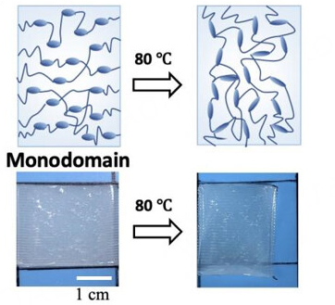
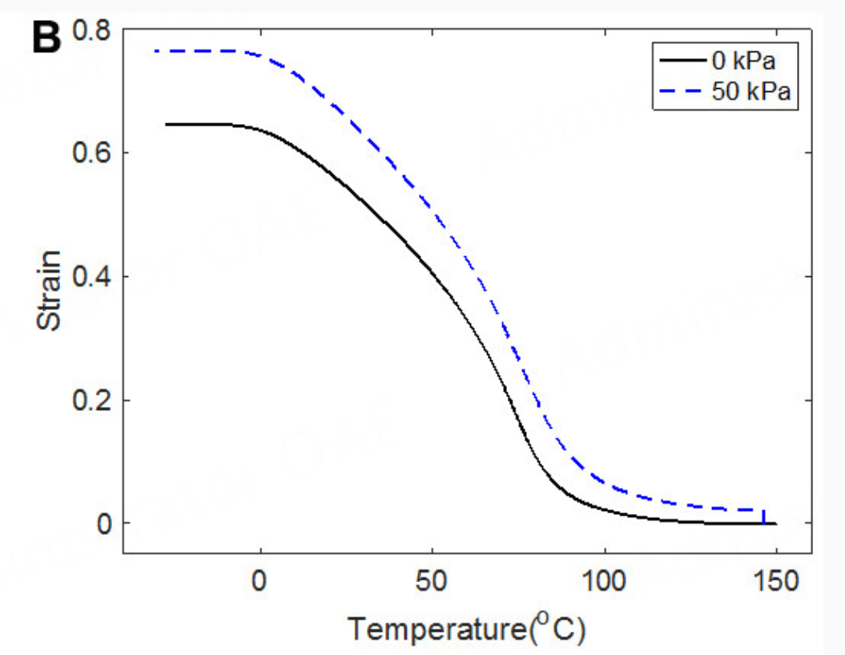
热致变形测试
单畴LCEs在不同stress下的热应变

Slide 13
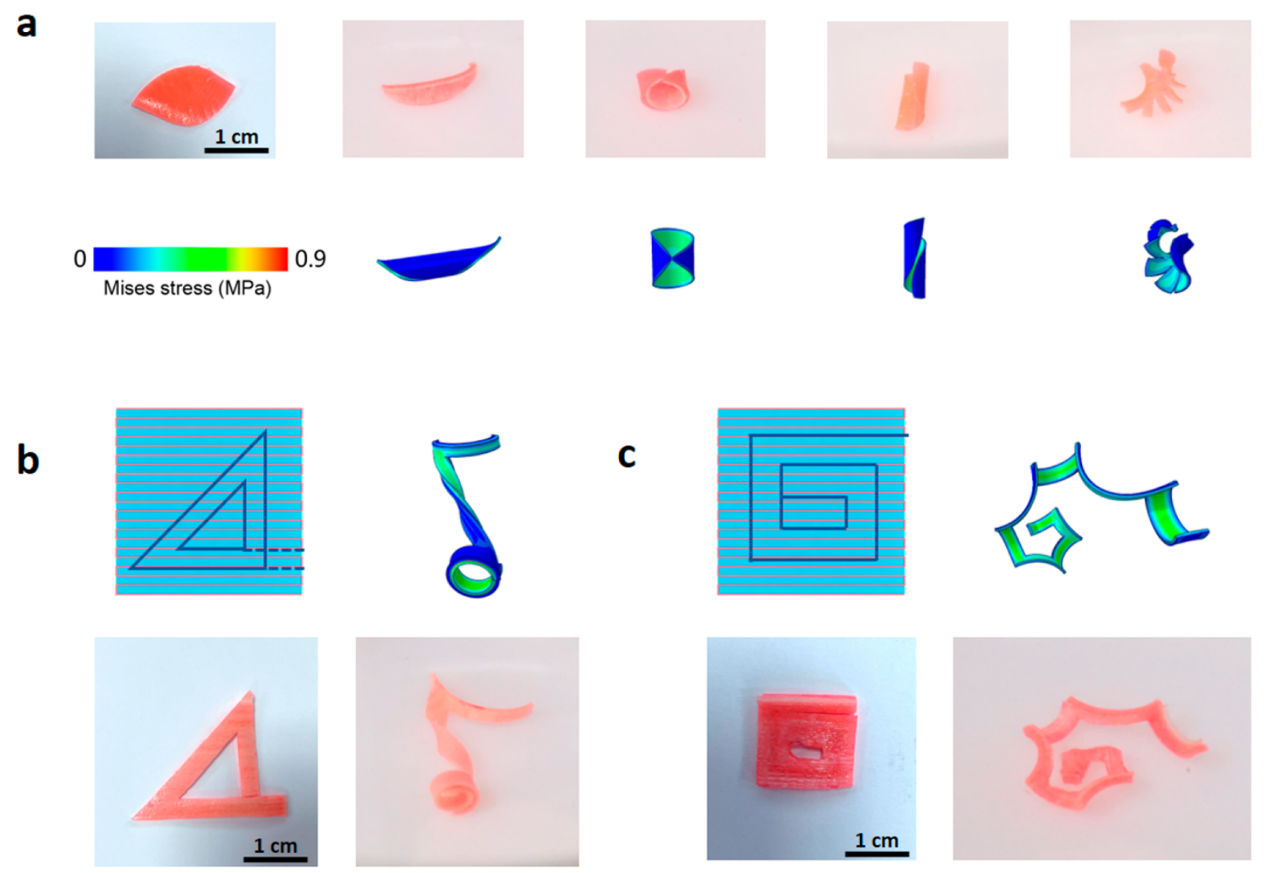
仿真及相关设计
设计打印路径编程取向方向，得到不同的3d变形结构；
基于单畴LCEs本构模型的abaqus仿真可以准确模拟变形，已有UMAT程序；

Slide 14
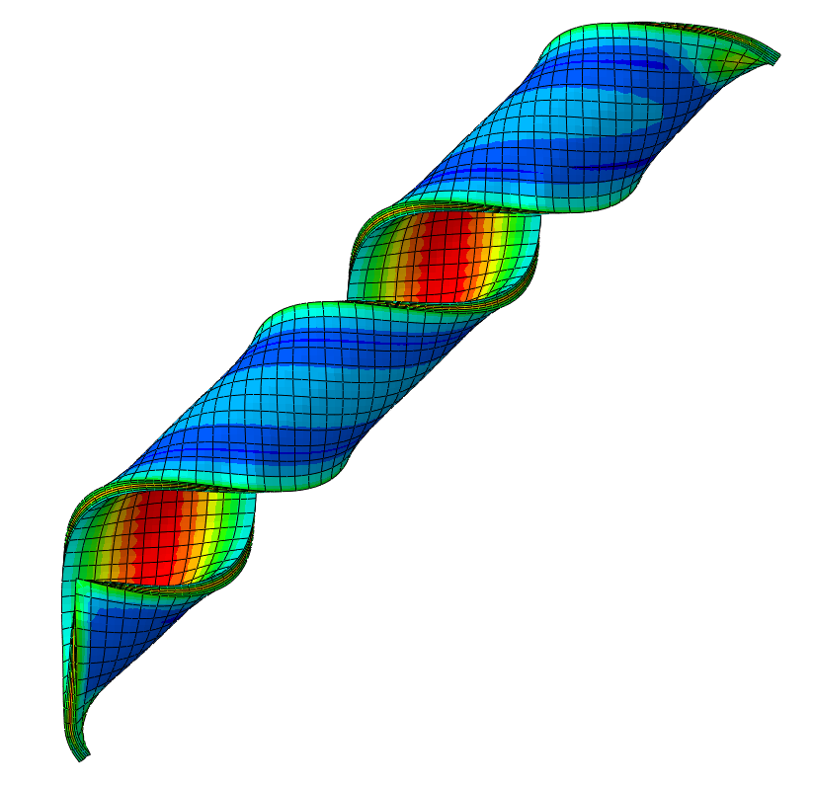
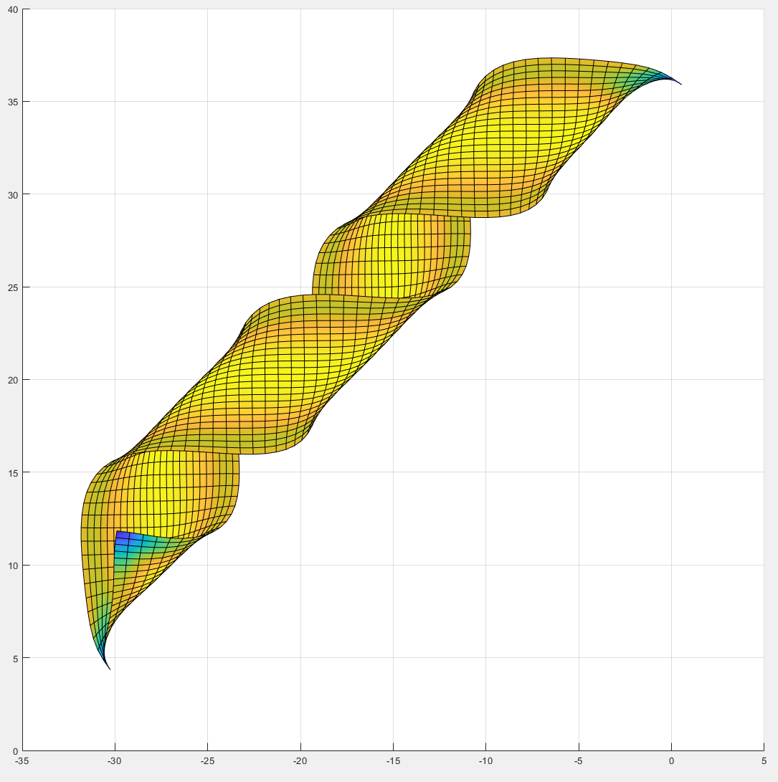
仿真及相关设计
基础：python后处理abaqus结果文件获取结点坐标信息，方便构建数据库

Slide 15

Part ONE
Part TWO
Part THREE
Part FOUR
课题背景
前期工作
研究内容
时间安排

Slide 16
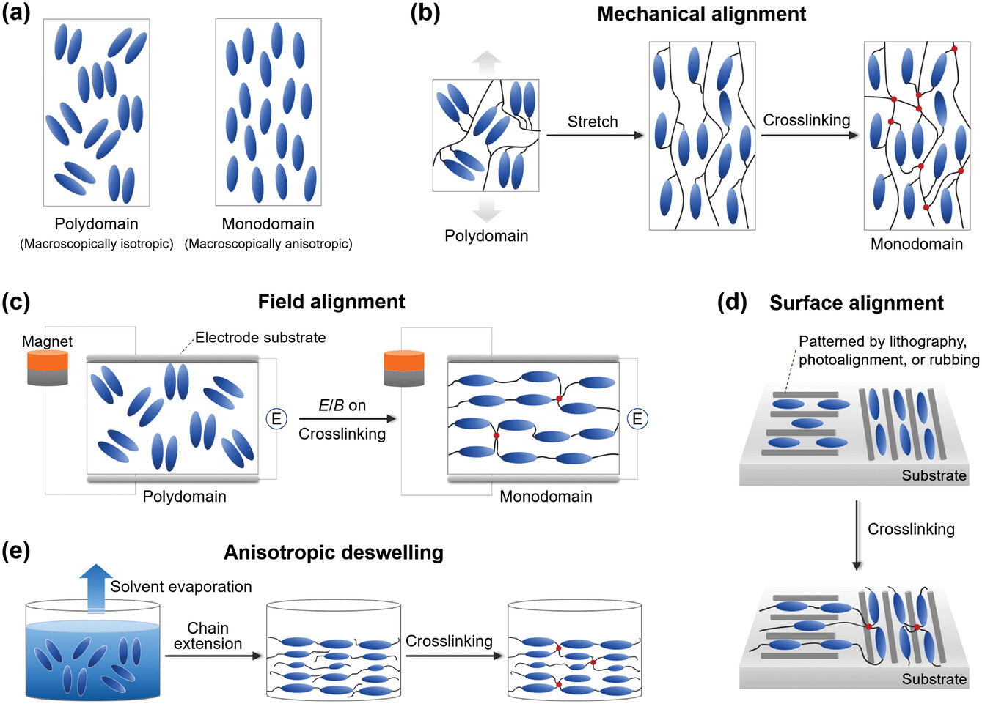
优化制备方案
综合利用多种对准策略
优化交联过程
结合机械取向、电场或磁场取向以及表面取向等多种对准策略，以实现更复杂、更精准的对准状态
改进交联反应条件，如温度、时间和交联剂的使用量，以提高LCE网络的交联密度和稳定性
控制制备条件
应用先进的制备技术
精确控制制备条件，如溶液浓度、填充物质量分数、溶剂选择等，以确保在制备过程中获得均匀且高质量的LCE材料
利用先进的材料设计方法和制备技术，如原子层沉积、纳米复合材料制备等，来改善LCE的结构和性能

Slide 17
拓展数据集
数据处理与分析
建立数据库
建立有限元模型
将经过验证和处理的仿真数据整理成数据库的形式，包括数据的存储格式、标注和索引等
利用有限元软件（如abaqus）建立单畴LCEs的本构模型，设置仿真条件
运行仿真并记录数据
确定仿真目标和变形情况
设计参数空间
如加载大小、速率、材料参数等

Slide 18
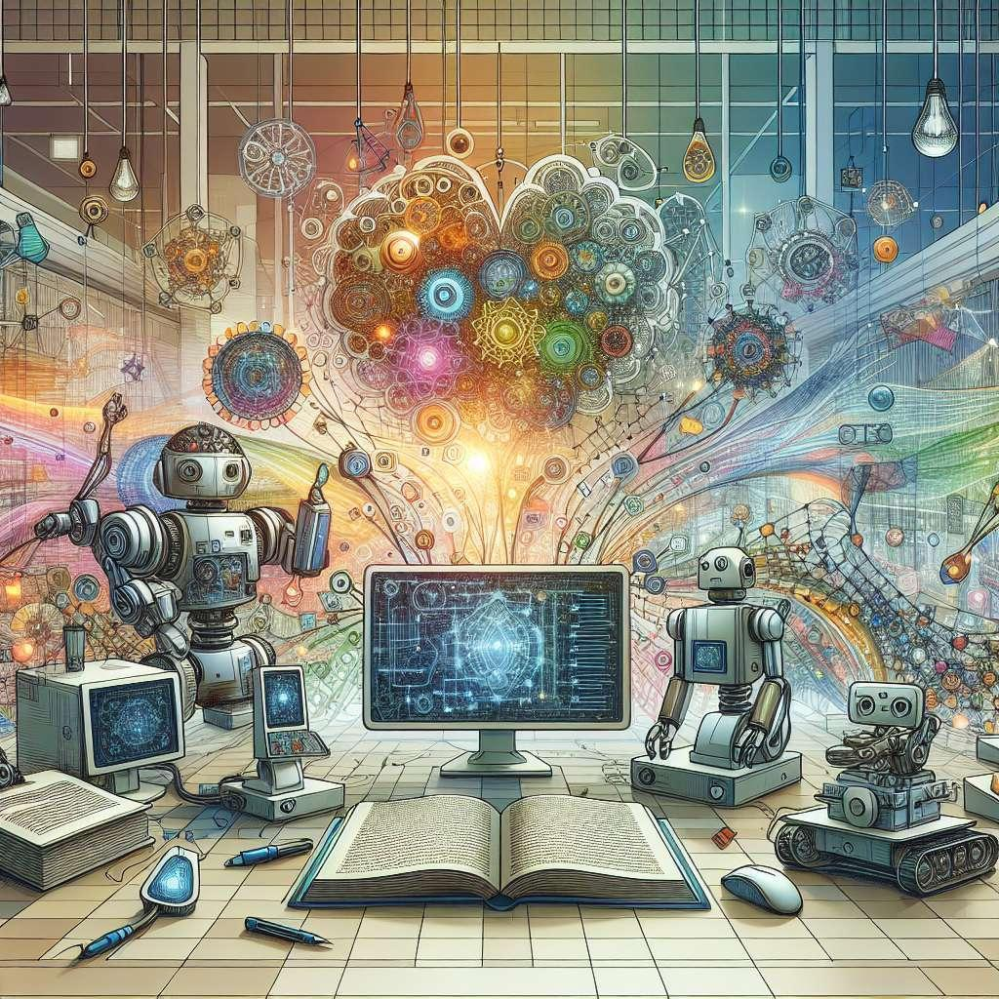
机器学习完成逆向设计
数据特征提取和预处理
1
从数据中提取特征，进行预处理，将原始数据转换为机器学习算法可处理的格式。
选择合适的机器学习模型
2
根据LCE的复杂性和非线性特性，选择适合的机器学习模型，如深度神经网络（DNN）、卷积神经网络（CNN）等。
模型训练及评估
3
通过奖励函数和反复迭代训练过程，使模型能够从数据中学习到2D到3D形状转变的映射关系
模型应用和优化调整
4
使用训练好的机器学习模型进行自折叠结构的可逆设计，根据结果反馈对模型进行优化和调整

Slide 19
仿真向现实的转换
系统集成
性能优化和改进
text
text
text
将机器学习模型集成到液晶弹性体应用的系统中
根据实际应用中的反馈和需求，持续优化和改进机器学习模型，提高其性能和适用性
实验验证
应用场景开发
推广和合作
验证模型的准确性和可靠性，并为后续应用提供实际数据支持
针对液晶弹性体智能设计在软体机器人、个性化医疗设备、可穿戴设备等领域的应用，开发具体的应用场景和解决方案
开展技术交流、合作研究、培训等活动，促进技术的推广和应用
text
text

Slide 20
Part ONE
Part TWO
Part THREE
Part FOUR
课题背景
前期工作
研究内容
时间安排

Slide 21
时间安排
99%
85%
60%
25%
2024.4-2024.7
开发和优化有限元模拟方法，形成基础数据库
2024.7-2024.12
开发3D至2D的可逆设计思路和机器学习算法
2024.12-2025.3
实验验证，包括液晶弹性体制备、3D打印设计及变形实验
2025.3-2025.4
进行研究成果的整理、分析和评价，撰写研究报告

Slide 22





参考文献
Nojoomi A, Jeon J, Yum K. 2D material programming for 3D shaping[J]. Nature communications, 2021, 12(1): 603.
Ambulo C P, Burroughs J J, Boothby J M, et al. Four-dimensional printing of liquid crystal elastomers[J]. ACS applied materials & interfaces, 2017, 9(42): 37332-37339.
Tang J, Chen Z, Cai Y, et al. Stretch‐Activated Reprogrammable Shape‐Morphing Composite Elastomers[J]. Advanced Functional Materials, 2022, 32(34): 2203308.
Zhang Q, Wommer J, O’Rourke C, et al. Origami and kirigami inspired self-folding for programming three-dimensional shape shifting of polymer sheets with light[J]. Extreme Mechanics Letters, 2017, 11: 111-120.
Wang L, Wei Z, Xu Z, et al. Shape Morphing of 3D Printed Liquid Crystal Elastomer Structures with Precuts[J]. ACS Applied Polymer Materials, 2023, 5(9): 7477-7484.

Slide 23

谢谢大家！
项目组成员：刘展旭、孙煦崴、王义朝
指导老师：肖锐

